Slide 1
GESTÃO DE PROJETOS
Gestão de Pessoas e
Equipes de Projeto
Unidade 6
Prof. Clayton J A Silva
Notes:
Fonte: HTML revisado da Unidade 6, elaborado nesta conversa. Figuras incorporadas preservadas.

Slide 2
6.1
Introdução
A equipe e o cronograma amadurecem juntos
O escopo e o cronograma já indicam o trabalho a realizar. O planejamento da equipe começa pela identificação das competências exigidas por esse trabalho.
A definição de perfis, estrutura da equipe e responsabilidades permite estimar quantas pessoas mobilizar e em que momento cada uma será necessária.
A relação é recíproca: a disponibilidade da equipe altera os prazos viáveis, enquanto mudanças no cronograma modificam a necessidade de pessoas.
2 / 27
Notes:
Fonte: HTML revisado da Unidade 6, elaborado nesta conversa. Figuras incorporadas preservadas.

Slide 3
6.1
Introdução
A equipe sustenta as próximas decisões de gestão
Os perfis e seus períodos de alocação permitem estimar custos de pessoal e preparar o orçamento com base no trabalho planejado.
A falta de uma competência crítica ou a dependência de uma contratação precisa entrar na análise de riscos e nas decisões de prazo.
Responsabilidades claras e coordenação entre especialidades apoiam a qualidade das entregas. Por isso, equipe, escopo, tempo e custos precisam permanecer coerentes – gestão da integração.
Para construir essa coerência, primeiro precisamos definir o que significa competência.
3 / 27
Notes:
Fonte: HTML revisado da Unidade 6, elaborado nesta conversa. Figuras incorporadas preservadas.

Slide 4
6.2
Competências e Perfis Profissionais
Conhecimento, habilidade e atitude
Conhecimento é o saber teórico e técnico acumulado. No portal de atendimento que usaremos como exemplo, inclui conhecer requisitos de segurança e regras do serviço.
Habilidade é a capacidade de aplicar esse saber. Um profissional pode conhecer uma técnica e ainda precisar desenvolver prática para utilizá-la com qualidade.
Atitude é a disposição para agir, colaborar e assumir responsabilidades. As três dimensões se complementam no desempenho de uma atividade.
O modelo CHA permite descrever a competência antes de escolher quem ocupará a posição.
4 / 27
Notes:
Fonte: HTML revisado da Unidade 6, elaborado nesta conversa. Figuras incorporadas preservadas.

Slide 5
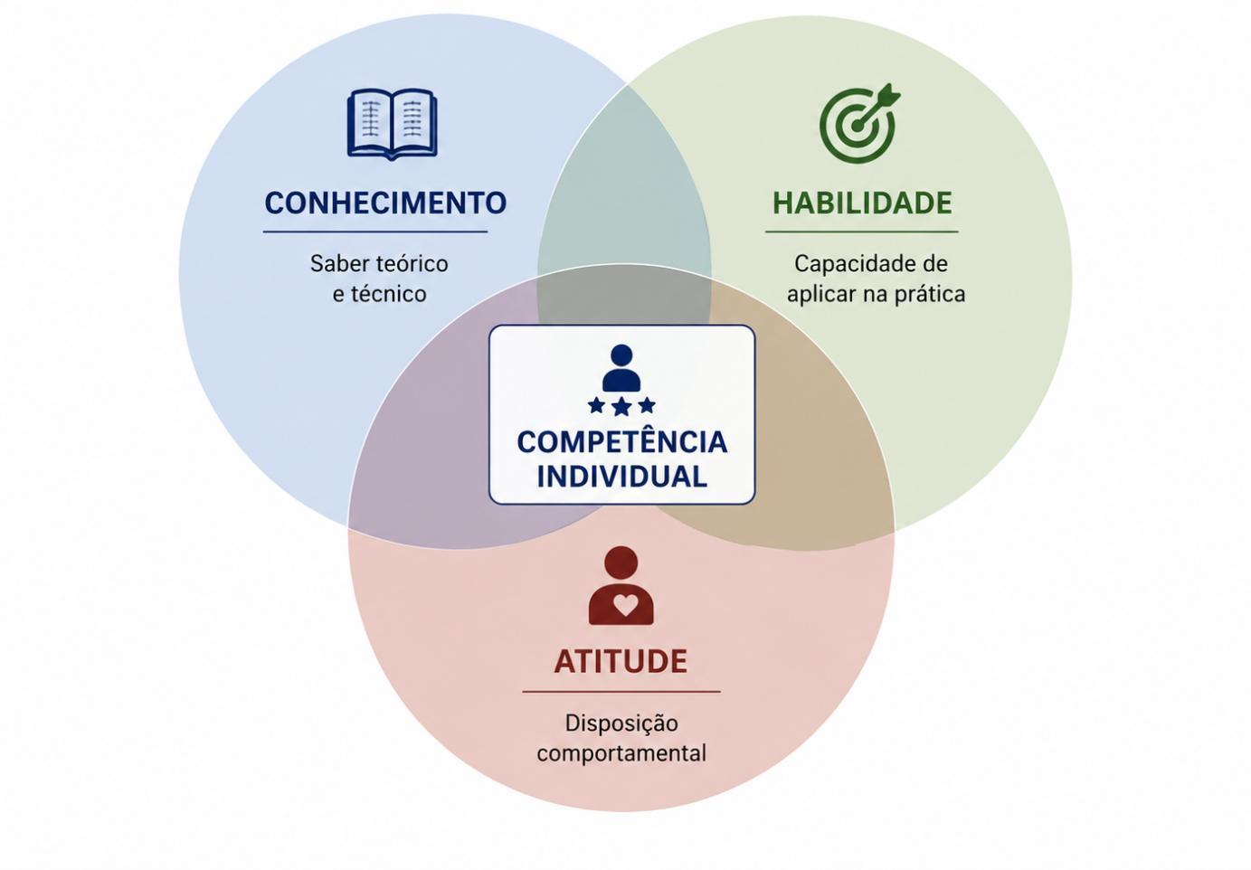
Modelo CHA (Conhecimento, Habilidade, Atitude) na composição da competência individual
Notes:
Fonte: HTML revisado da Unidade 6, elaborado nesta conversa. Figuras incorporadas preservadas.

Slide 6
6.2
Competências e Perfis Profissionais
O perfil descreve a necessidade da posição
Um perfil reúne as competências técnicas e comportamentais necessárias a uma posição na equipe. A pessoa é o profissional que poderá ocupar essa posição.
Definir o perfil antes da seleção evita que o projeto seja organizado apenas em torno das pessoas imediatamente disponíveis.
Depois de descrever cada perfil, avaliamos como reunir as competências do projeto.
6 / 27
Notes:
Fonte: HTML revisado da Unidade 6, elaborado nesta conversa. Figuras incorporadas preservadas.

Slide 7
6.2
Competências e Perfis Profissionais
A avaliação considera o conjunto de competências
Formação, certificações e experiências anteriores ajudam a avaliar competências técnicas, mas é importante considerar a proximidade dessas experiências com o trabalho previsto.
Competências comportamentais exigem observar como o profissional decide, comunica e colabora, conforme as exigências da posição.
Projetos multidisciplinares combinam especialidades que uma pessoa não reúne sozinha.
A estrutura organizacional distribui essas competências e define como elas atuarão juntas.
Assim, o próximo passo é organizar as competências a partir das entregas.
7 / 27
Notes:
Fonte: HTML revisado da Unidade 6, elaborado nesta conversa. Figuras incorporadas preservadas.

Slide 8
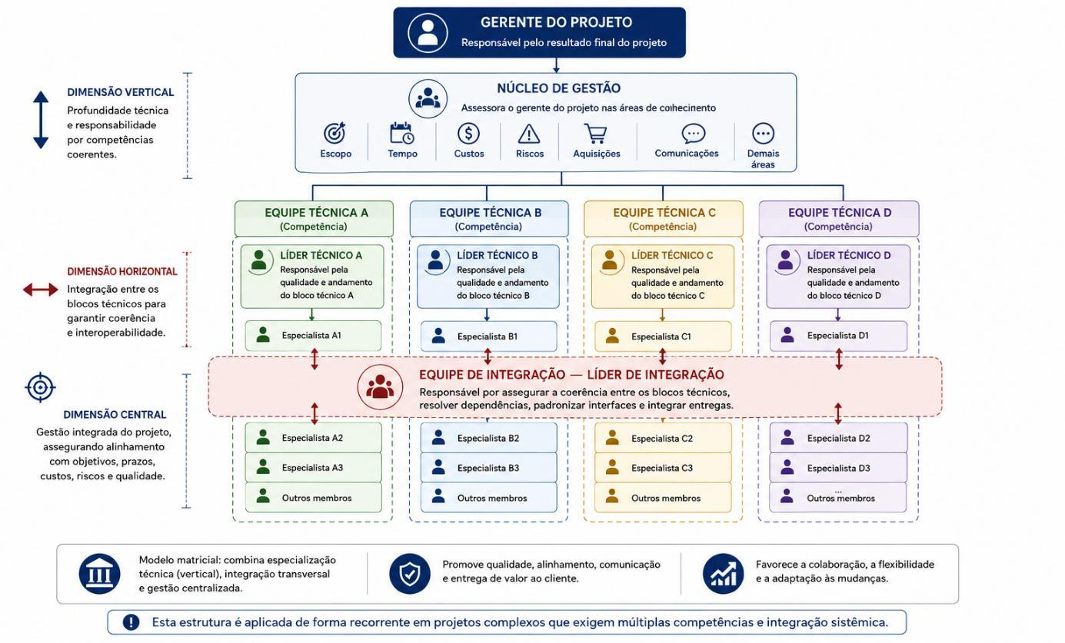
Notes:
Fonte: HTML revisado da Unidade 6, elaborado nesta conversa. Figuras incorporadas preservadas.

Slide 9
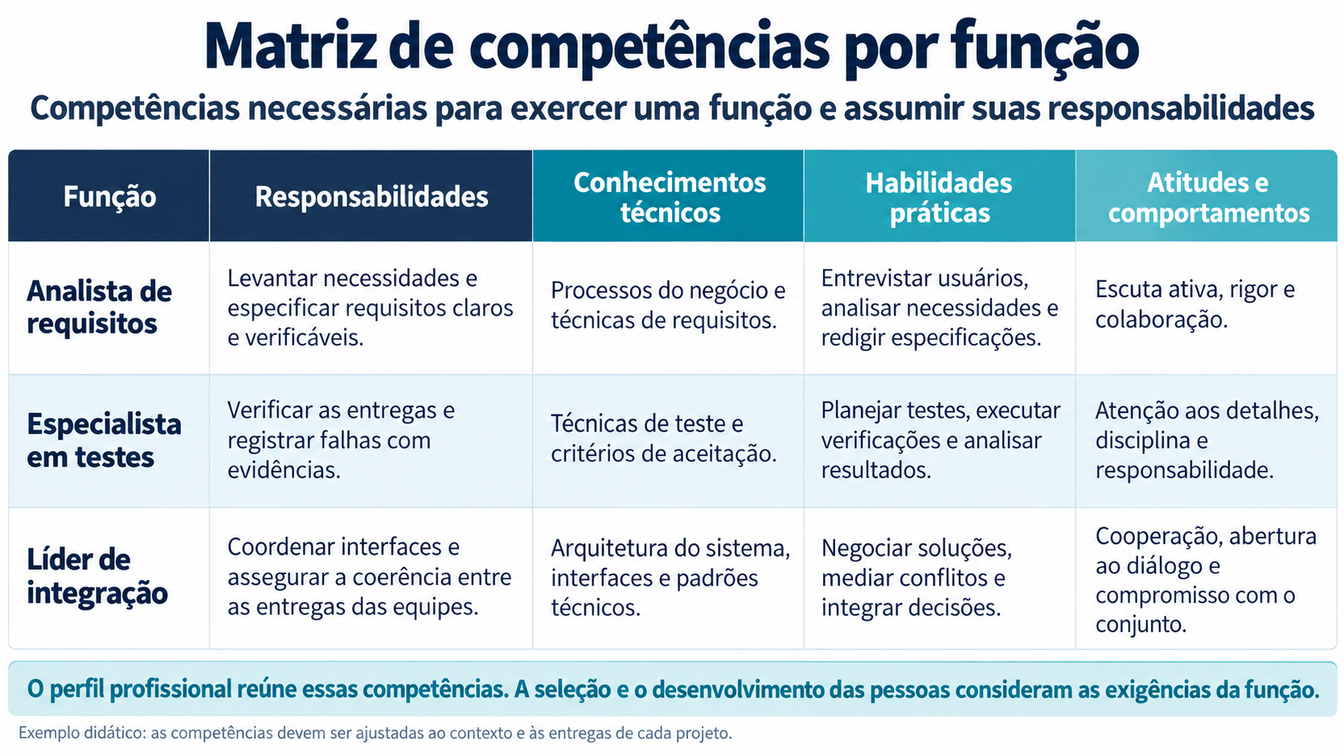
Notes:
Fonte: HTML revisado da Unidade 6, elaborado nesta conversa. Figuras incorporadas preservadas.

Slide 10
6.3
Estrutura Organizacional do Projeto
Os pacotes de trabalho orientam a organização
A EAP identifica as entregas do projeto. A análise de seus pacotes de trabalho revela as especialidades necessárias.
O critério é a coerência entre competências e entregas. As interfaces entre os grupos também precisam de coordenação explícita.
As equipes técnicas assumem blocos de trabalho e respondem pela qualidade de sua especialidade. Cada equipe conta com uma liderança técnica.
A equipe de integração coordena interfaces e mantém a coerência entre os resultados das disciplinas.
O núcleo de gestão apoia o gerente em escopo, tempo, custos, riscos e demais áreas. A separação das funções torna a coordenação uma responsabilidade definida.
A estrutura precisa contemplar a execução técnica, a integração e o apoio à gestão.
10 / 27
Notes:
Fonte: HTML revisado da Unidade 6, elaborado nesta conversa. Figuras incorporadas preservadas.

Slide 11
6.4
Dimensionamento da Equipe
A quantidade depende do trabalho e do momento
O dimensionamento combina os perfis da estrutura com a demanda de atividades no cronograma. O resultado indica quantidade, início e duração de cada alocação.
Mobilizar cedo demais gera ociosidade e custos. Mobilizar tarde demais pode atrasar atividades e comprometer entregas dependentes.
O mapa de alocação temporal torna visíveis essas decisões ao longo do projeto.
11 / 27
Notes:
Fonte: HTML revisado da Unidade 6, elaborado nesta conversa. Figuras incorporadas preservadas.

Slide 12
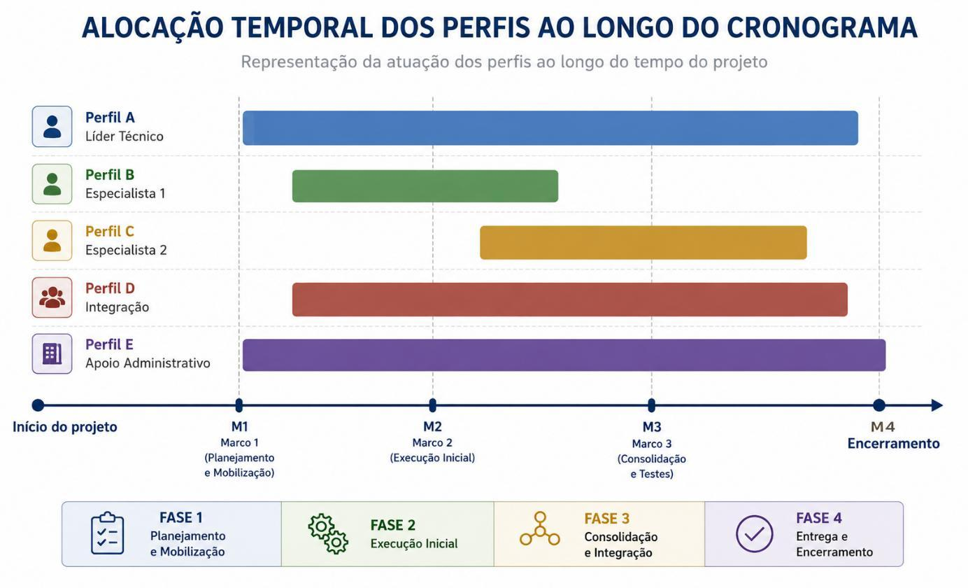
Alocação temporal dos perfis ao longo do cronograma do projeto
Notes:
Fonte: HTML revisado da Unidade 6, elaborado nesta conversa. Figuras incorporadas preservadas.

Slide 13
6.5
Estratégias de Mobilização e Contratação da Equipe
A forma de mobilização acompanha a necessidade
Depois de definir os perfis e o período de alocação, o gerente avalia como obter as competências: equipe existente, contratação direta ou prestação de serviços.
A escolha considera duração do trabalho, disponibilidade no mercado, retenção de conhecimento e flexibilidade para ajustes. Custos também influenciam a decisão.
Em organizações matriciais, a disponibilidade de profissionais depende de negociação com as áreas funcionais. Uma necessidade planejada não garante alocação imediata.
Seleção, contratação e liberação precisam de responsáveis, prazos e acompanhamento. A indisponibilidade de um perfil pode afetar diretamente o cronograma.
Mobilização e desmobilização devem considerar o ciclo completo da equipe, inclusive transferência de conhecimento e os requisitos legais aplicáveis.
A alternativa escolhida só se torna viável quando seu prazo de mobilização entra no plano.
Com as pessoas previstas, falta explicitar o que cada posição faz e pode decidir.
13 / 27
Notes:
Fonte: HTML revisado da Unidade 6, elaborado nesta conversa. Figuras incorporadas preservadas.

Slide 14
6.6
Liderança Técnica e Equipes de Integração
Funções, responsabilidades e autoridade
A função descreve o trabalho esperado de uma posição. A responsabilidade estabelece por quais atividades ou resultados ela responde.
A autoridade define quais decisões essa posição pode tomar. Assumir uma responsabilidade sem a autoridade necessária cria dependências que precisam ficar claras.
14 / 27
Notes:
Fonte: HTML revisado da Unidade 6, elaborado nesta conversa. Figuras incorporadas preservadas.

Slide 15
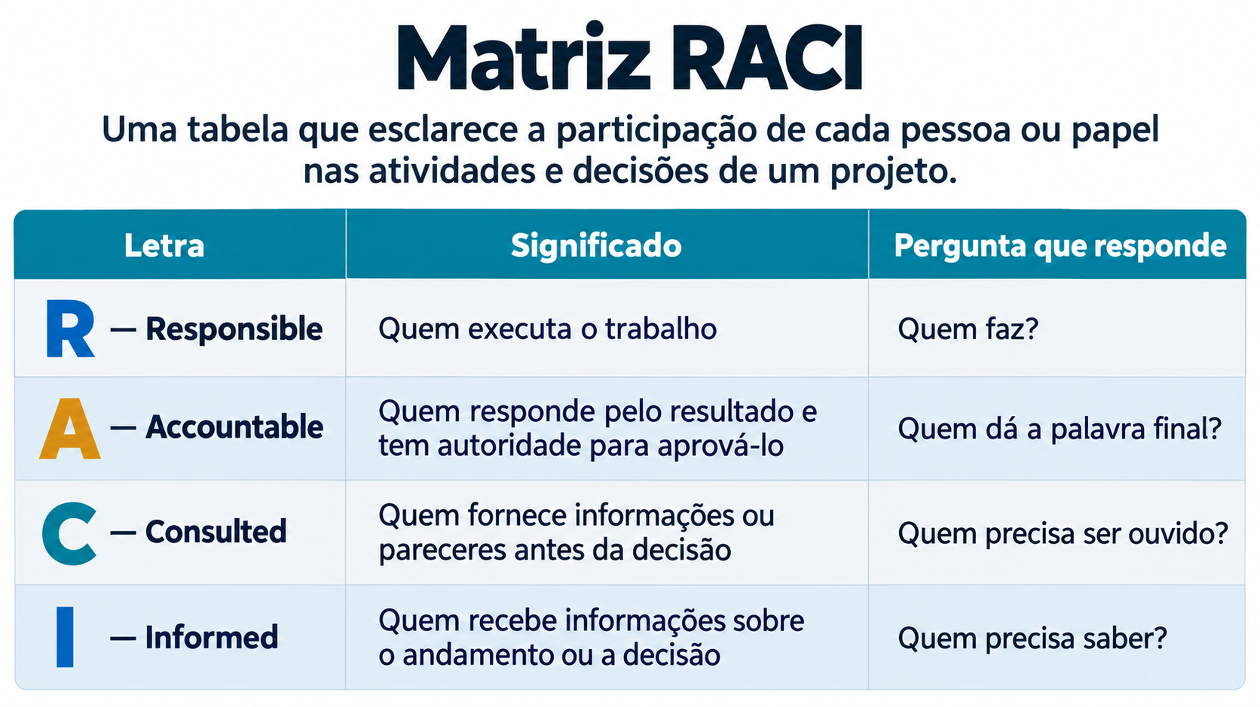
6.6
Liderança Técnica e Equipes de Integração
Funções, responsabilidades e autoridade
15/ 27
Notes:
Fonte: HTML revisado da Unidade 6, elaborado nesta conversa. Figuras incorporadas preservadas.

Slide 16
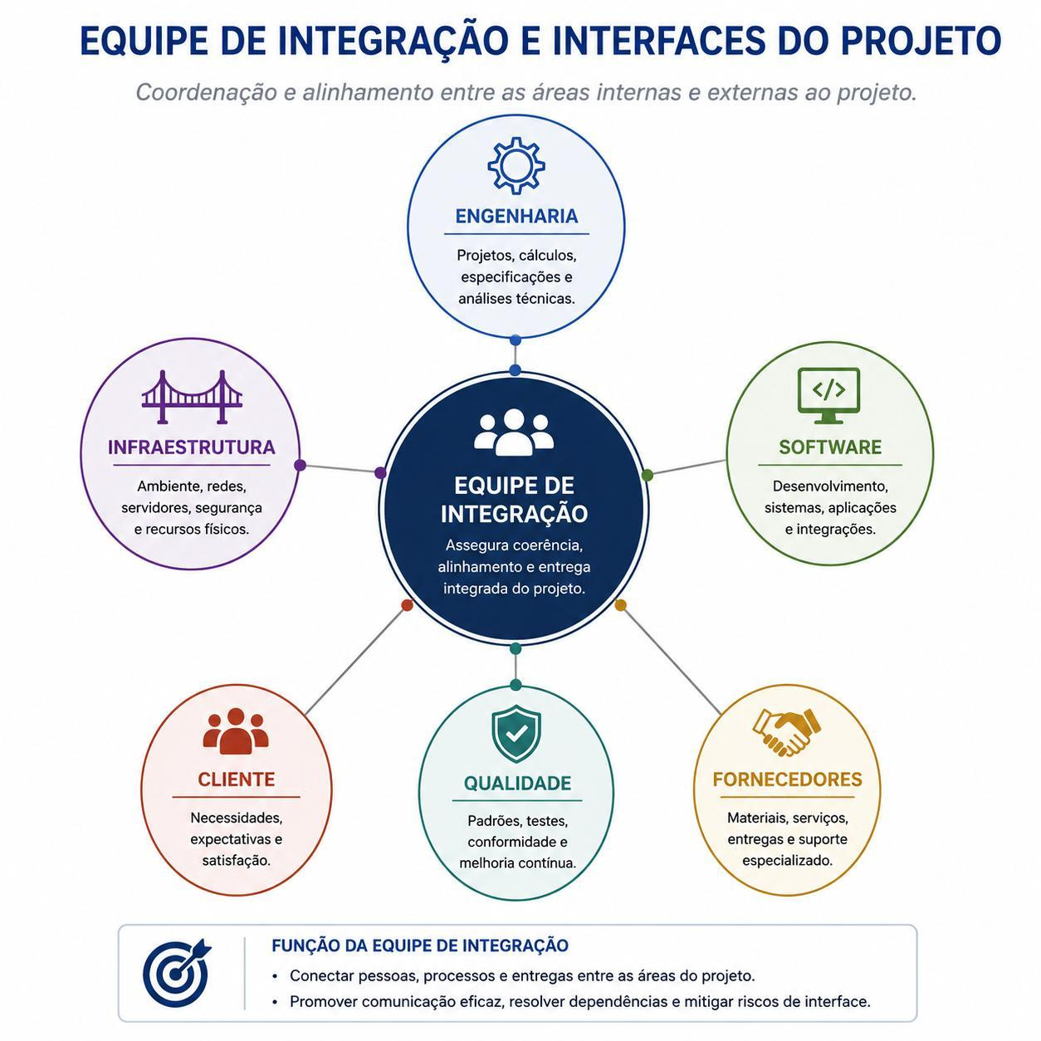
Equipe de integração
Notes:
Fonte: HTML revisado da Unidade 6, elaborado nesta conversa. Figuras incorporadas preservadas.

Slide 17
6.6/6.7
Liderança Técnica e Equipes de Integração
A equipe precisa de tempo para amadurecer
Competências Comportamentais e Atitudes
As exigências comportamentais variam por função
Comprometimento, colaboração e aprendizagem
Grau de Liberdade Gerencial na Composição da Equipe
A autonomia depende do contexto organizacional
217/ 27
Notes:
Fonte: HTML revisado da Unidade 6, elaborado nesta conversa. Figuras incorporadas preservadas.

Slide 18
6.9
O MIPPE: Método Iterativo de Planejamento de Perfis e Equipes
O MIPPE integra as decisões de equipe
Organiza a relação entre escopo, cronograma, competências e estrutura organizacional.
Os pacotes de trabalho orientam a estrutura. Os perfis descrevem as competências das posições. O cronograma ajuda a dimensionar quantidade e período de alocação.
O conjunto retorna ao planejamento para revisão: a equipe precisa ser compatível com o trabalho, e o trabalho precisa caber na capacidade da equipe.
Os perfis precedem a seleção das pessoas.
Cronograma e equipe são interdependentes – gestão da integração. Alterar atividades muda a demanda por recursos, enquanto alterar capacidade muda o cronograma viável.
O planejamento evolui por revisões sucessivas e cobre mobilização, permanência e desmobilização. Sua consistência precisa se manter durante todo o ciclo da equipe.
218/ 27
Notes:
Fonte: HTML revisado da Unidade 6, elaborado nesta conversa. Figuras incorporadas preservadas.

Slide 19
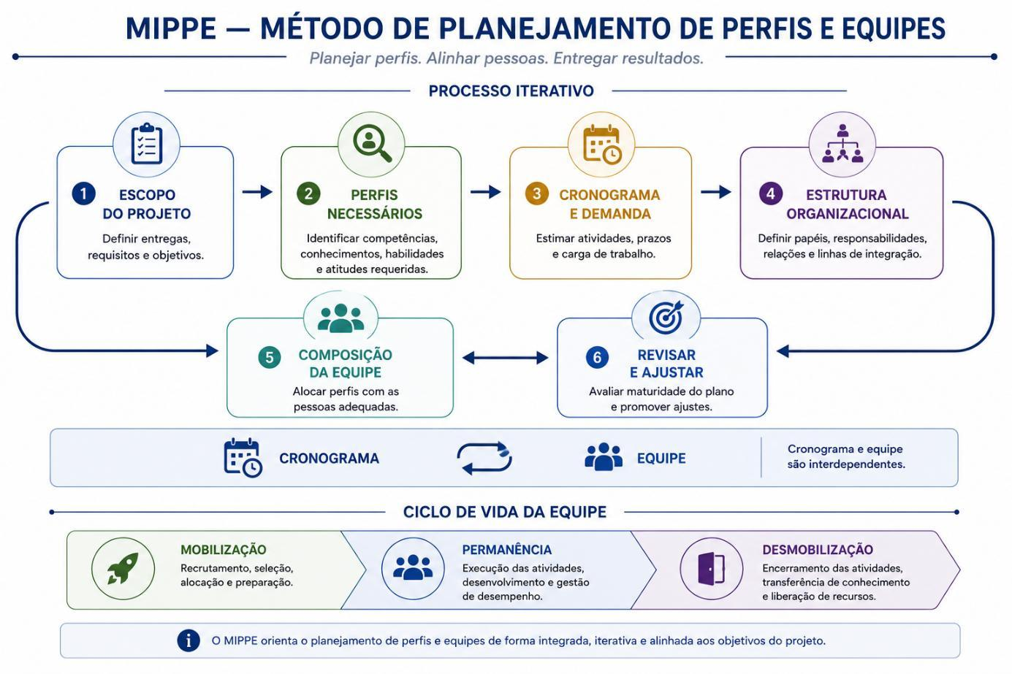
Notes:
Fonte: HTML revisado da Unidade 6, elaborado nesta conversa. Figuras incorporadas preservadas.

Slide 20
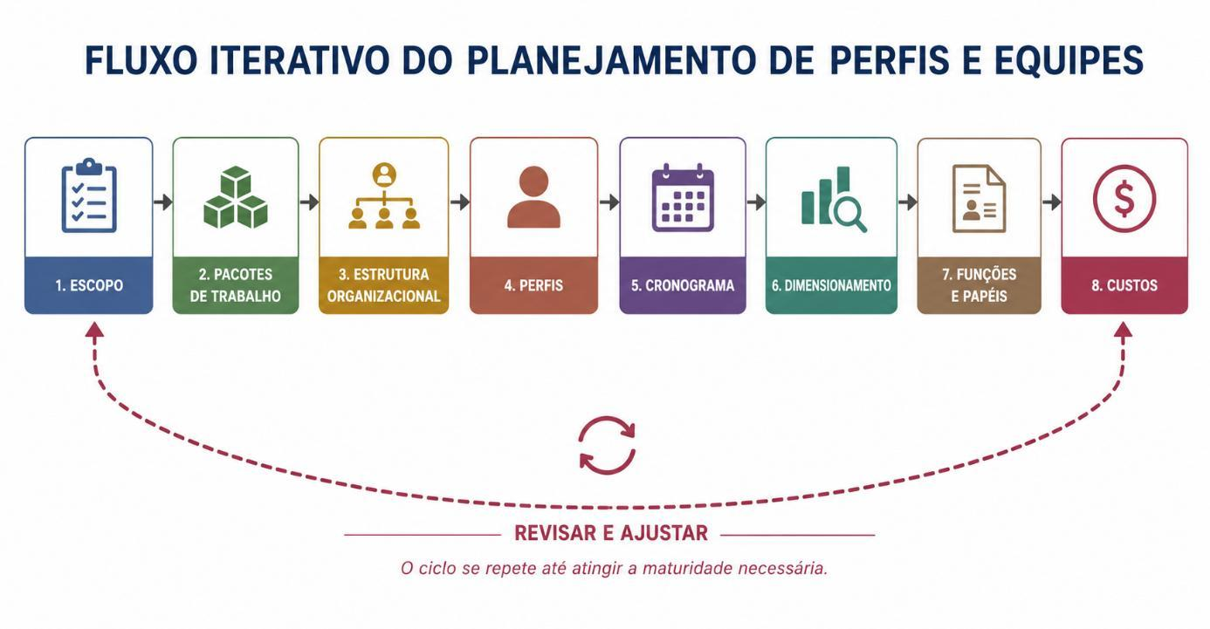
Fluxo do MIPPE, com retroalimentação contínua ao planejamento
Notes:
Fonte: HTML revisado da Unidade 6, elaborado nesta conversa. Figuras incorporadas preservadas.

Slide 21
6.10
Comunicações e Gestão de Stakeholders
Informação precisa produzir entendimento compartilhado
Estrutura e responsabilidades só funcionam quando as pessoas recebem informações adequadas e compreendem o que elas significam para o trabalho.
Um relatório tecnicamente correto pode falhar se o receptor interpretar seus efeitos de outra forma. A comunicação gerencial precisa alinhar expectativas.
A ausência de informação favorece suposições e rumores. O plano de comunicações reduz esse vazio e organiza o fluxo necessário à coordenação.
O kick-off constrói uma compreensão comum sobre objetivos, organização e responsabilidades, assim como permite esclarecer incertezas antes do trabalho detalhado. As revisões de progresso acompanham mudanças, dependências e decisões pendentes. A frequência deve acompanhar a velocidade de mudança do projeto.
Esse fluxo começa com o alinhamento inicial e continua em revisões periódicas.
21 / 27
Notes:
Fonte: HTML revisado da Unidade 6, elaborado nesta conversa. Figuras incorporadas preservadas.

Slide 22
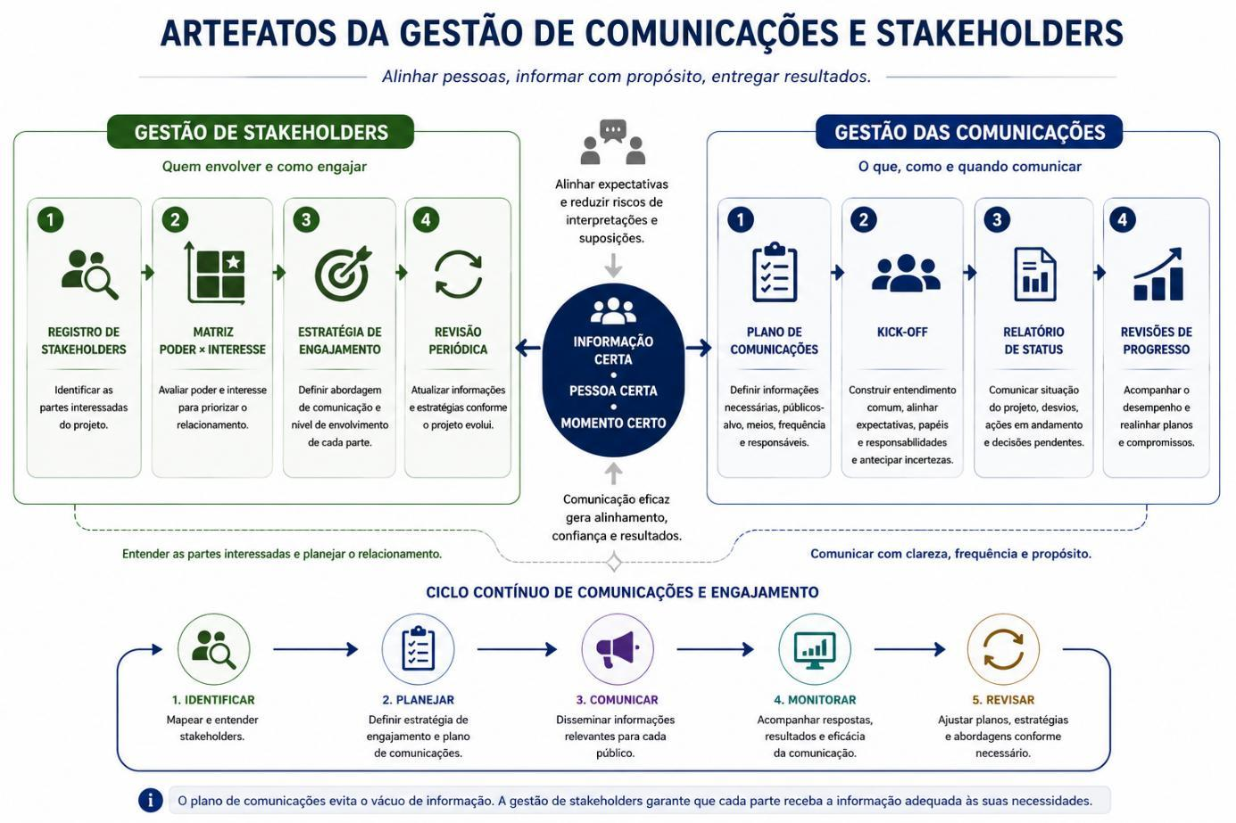
Notes:
Fonte: HTML revisado da Unidade 6, elaborado nesta conversa. Figuras incorporadas preservadas.

Slide 23
6.12
Equipes de projetos com Scrum
Competências coletivas e colaboração com o negócio
A multidisciplinaridade pertence ao conjunto: os integrantes reúnem as competências para produzir um incremento, sem que cada um domine todas as especialidades.
Representantes do negócio ajudam a descobrir necessidades, atualizar informações e priorizar o trabalho. Esse contato mantém as decisões próximas do valor esperado.
Dependências com outras áreas exigem negociação. Barreiras que o time não consegue resolver demandam apoio para melhorar o fluxo de trabalho.
Na Parte II de sua obra, Alexandre Magno discute a formação de times à medida que o projeto cresce. Mais pessoas ampliam as possibilidades e as dependências.
Um objetivo coletivo precisa de condições que favoreçam a colaboração. Incentivos centrados apenas na produtividade individual podem enfraquecer esse comportamento.
O Scrum explicita responsabilidades complementares para organizar esse trabalho coletivo.
23 / 27
Notes:
Fonte: HTML revisado da Unidade 6, elaborado nesta conversa. Figuras incorporadas preservadas. Scrum: Alexandre Magno, Tire seu projeto do papel com Scrum, Parte II (2019). Responsabilidades e eventos: Guia Scrum de novembro de 2020, https://scrumguides.org/scrum-guide.html.

Slide 24
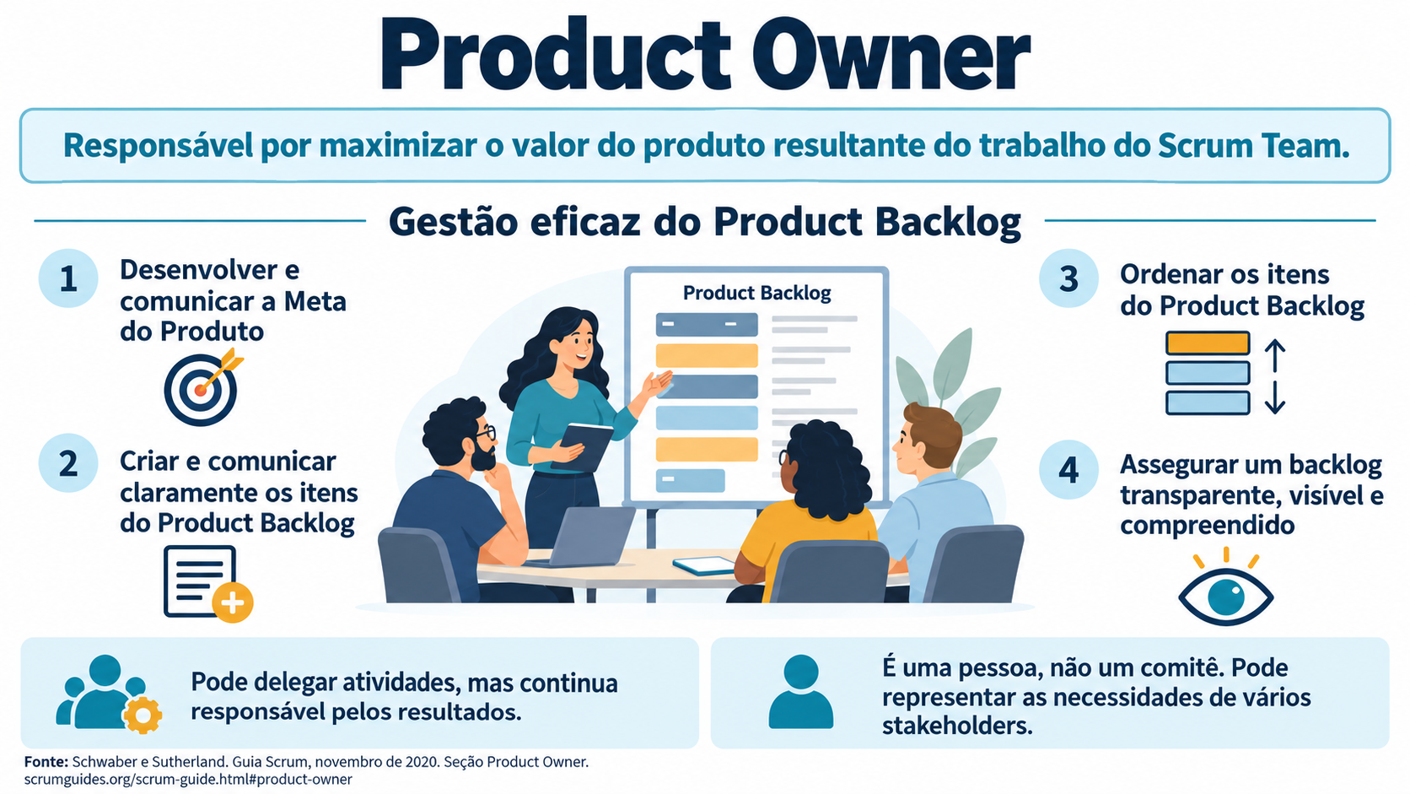
39 / 27
Notes:
Fonte: HTML revisado da Unidade 6, elaborado nesta conversa. Figuras incorporadas preservadas. Scrum: Alexandre Magno, Tire seu projeto do papel com Scrum, Parte II (2019). Responsabilidades e eventos: Guia Scrum de novembro de 2020, https://scrumguides.org/scrum-guide.html.

Slide 25
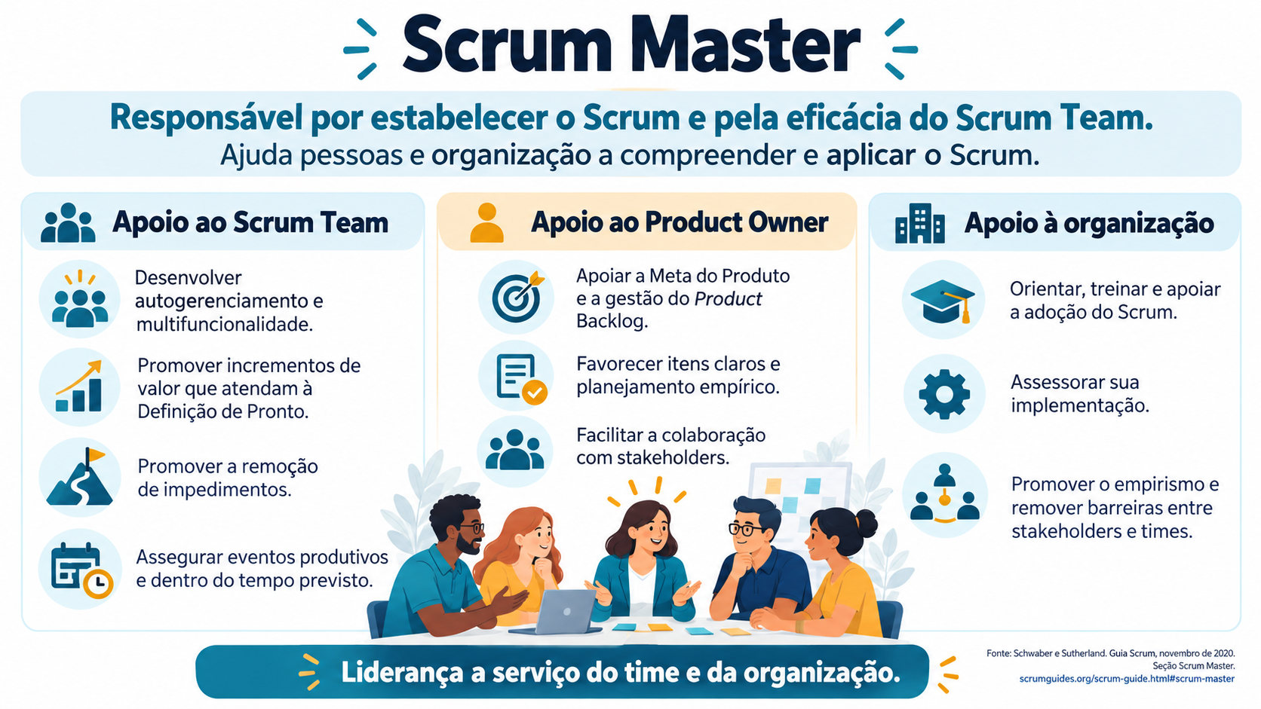
39 / 27
Notes:
Fonte: HTML revisado da Unidade 6, elaborado nesta conversa. Figuras incorporadas preservadas. Scrum: Alexandre Magno, Tire seu projeto do papel com Scrum, Parte II (2019). Responsabilidades e eventos: Guia Scrum de novembro de 2020, https://scrumguides.org/scrum-guide.html.

Slide 26
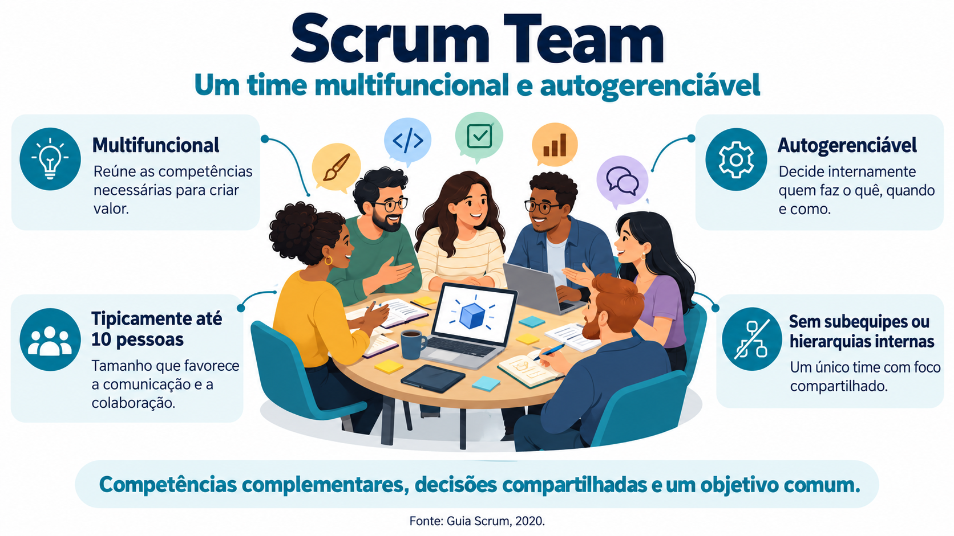
Notes:
Fonte: HTML revisado da Unidade 6, elaborado nesta conversa. Figuras incorporadas preservadas. Scrum: Alexandre Magno, Tire seu projeto do papel com Scrum, Parte II (2019). Responsabilidades e eventos: Guia Scrum de novembro de 2020, https://scrumguides.org/scrum-guide.html.

Slide 27
6.12
Equipes de projetos com Scrum
Autogerenciamento e qualidade do incremento
A Definição de Pronto explicita os critérios de qualidade do incremento. Ela ajuda o time a distinguir trabalho em andamento de resultado utilizável.
Magno utiliza a terminologia de 2019, com Development Team e auto-organização. O Guia de 2020 usa Developers e autogerenciamento.
Resultados e forma de trabalho geram aprendizagem
Na Sprint Review, Scrum Team e stakeholders inspecionam os resultados e discutem adaptações que orientam a continuidade do produto.
Na Sprint Retrospective, o time identifica melhorias para aumentar a qualidade e a eficácia de sua forma de trabalhar.
Propósito claro e boa facilitação ajudam os eventos a produzir decisões. A disciplina de execução precisa resultar em incrementos efetivamente prontos.
27 / 27
Notes:
Fonte: HTML revisado da Unidade 6, elaborado nesta conversa. Figuras incorporadas preservadas. Scrum: Alexandre Magno, Tire seu projeto do papel com Scrum, Parte II (2019). Responsabilidades e eventos: Guia Scrum de novembro de 2020, https://scrumguides.org/scrum-guide.html.

